Slide 1
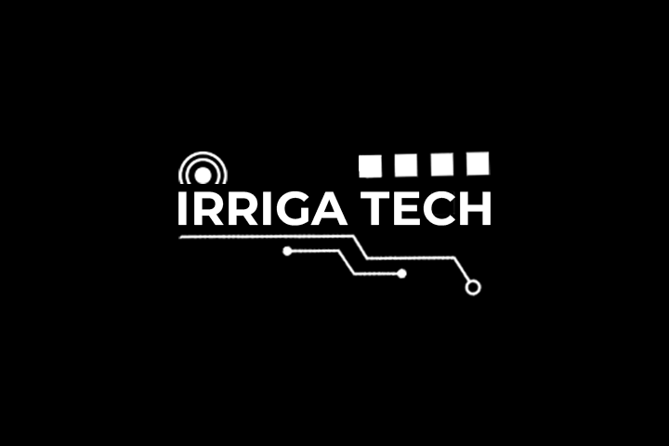

Slide 2
INTEGRANTES
Cesar de Sousa Lima
Eduardo Marcusso dos Santos
Guilherme Souza Anastácio
Lucas Landim Oliver Rodrigues
Lucas Xavier Pereira
Tamirez Sousa Melo

Slide 3
QUEM SOMOS ?
Somos uma empresa tecnológica voltada para o setor agropecuário
Temos uma proposta de irrigação por monitoramento que visa a economia de recursos hídricos e perdas de safra
Monitoramos em tempo real a temperatura e umidade do solo
Infraestrutura é uma das condições necessárias para a segurança do seu cultivo e da sua colheita

Slide 4
PROBLEMA
A atividade do setor agrícola brasileiro é responsável por quase R$100 bilhões em volume de exportações
O desperdício de água no setor é responsável por 72% dessa situação agravante
Boa parte da água utilizada para produzir alimentos é perdida na evaporação ou na infraestrutura hídrica inadequada
O que acaba exigindo uma maior captação de água dos rios e lagos
Estima-se que 750 bilhões de dólares dos plantios são desperdiçados a cada ano, por uma má irrigação

Slide 5
PROPOSTA DE SOLUÇÃO
O monitoramento preciso da umidade do solo e temperatura permite o controle eficiente de nutrientes conduzindo ao sucesso das colheitas
O acompanhamento dos processos produtivos e a aquisição de informações permitem uma tomada de decisão mais precisa
O sensoriamento de temperatura e umidade do solo que iremos implementar, é uma ferramenta eficaz para diminuir desperdícios de água e perca de plantações

Slide 6
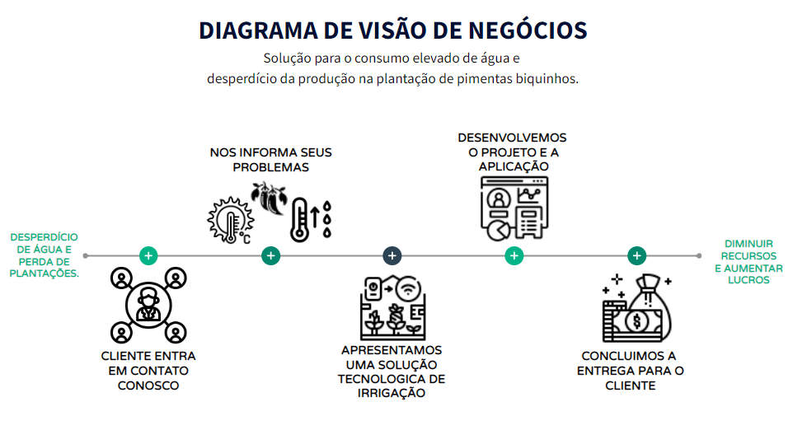
DIAGRAMA DE SOLUÇÃO

Slide 7
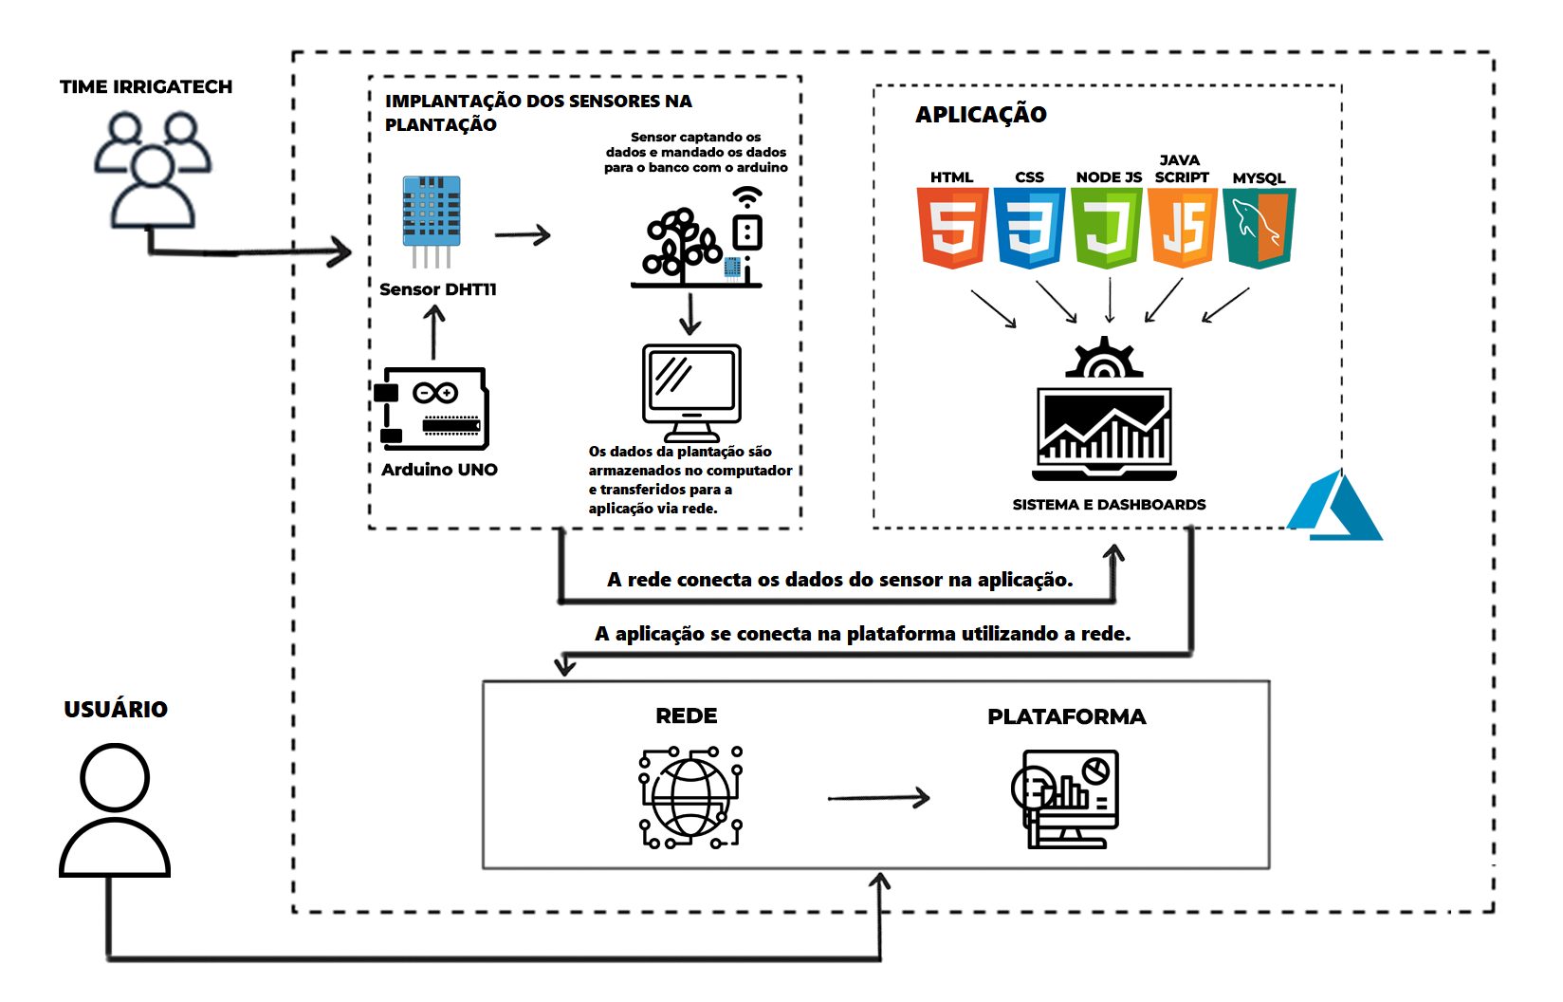

Slide 8
PLANEJAMENTO
FORMAÇÃO DA EQUIPE
METODOLOGIA ÁGIL
https://bit.ly/3q2ngQO

Slide 9
MODELO LÓGICO
PRINCIPAIS ENTIDADES E RELACIONAMENTOS

Slide 10
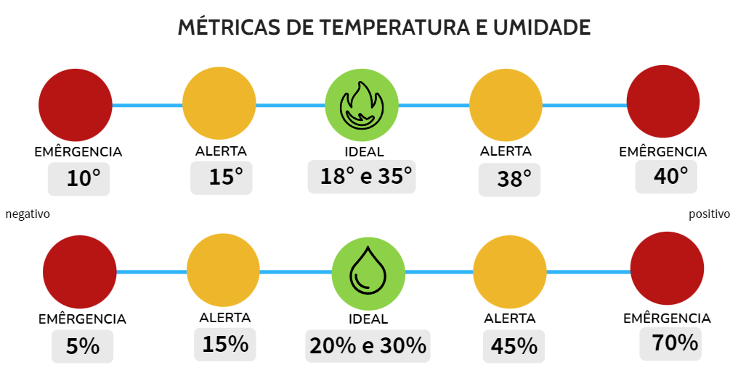
ANALYTICS

Slide 11
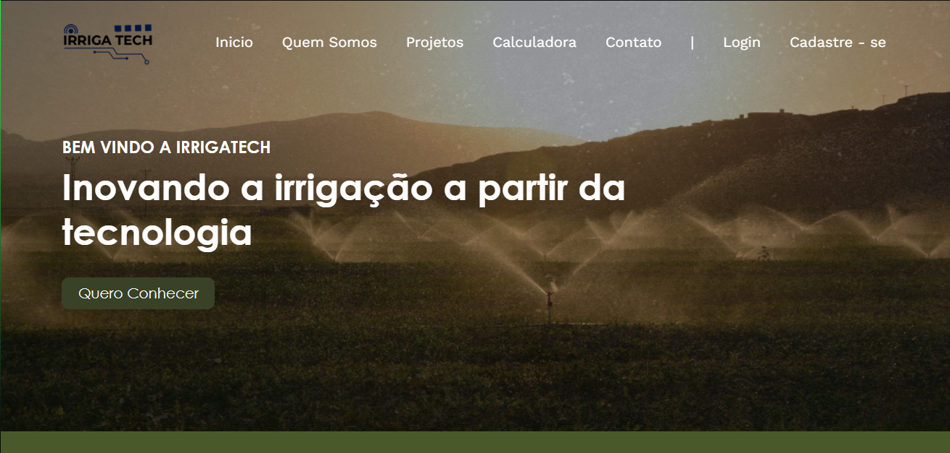
SITE INSTITUCIONAL

Slide 12




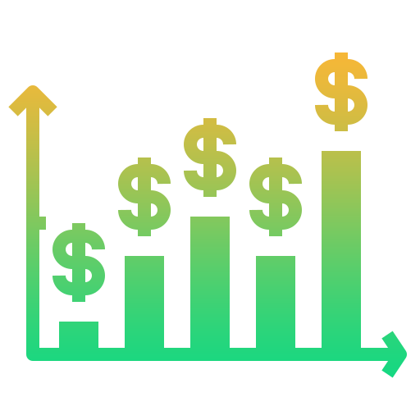
DASHBOARD

Slide 13
MANUAL DE INSTALAÇÃO

Slide 14
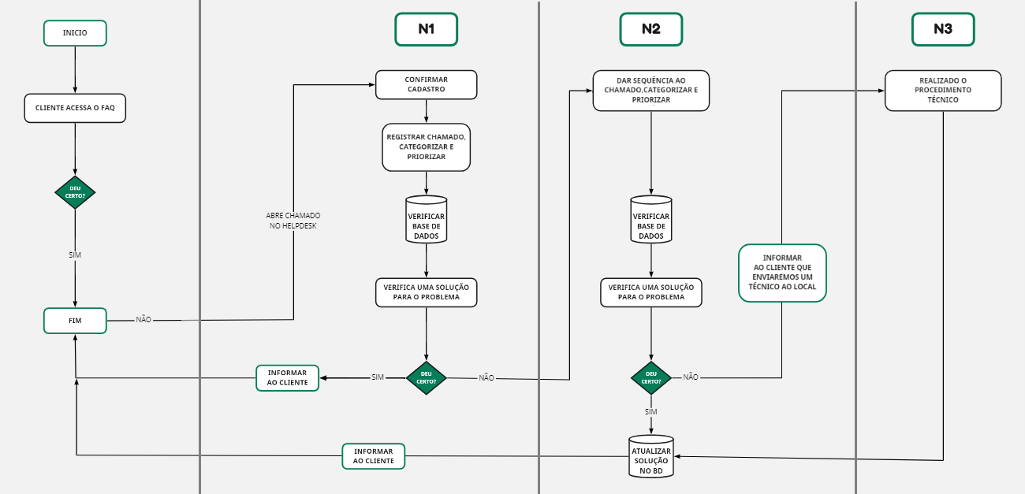
PROCESSO DE ATENDIMENTO

Slide 15
CONCLUSÃO

